Slide 1
데이터 베이스 ER 다이어그램
게임공학과
2020182028
이규원

Slide 2
데이터베이스 요구사항 분석서
정착민
CollonistID
이름
나이
성별
건강
기술
SkillID: 고유 식별자
기술 이름 (예: 건설, 채광)
기술 레벨
성격
TraitID
설명
효과
4. 건물
BuildingID
건물 유형 (예: 주거지, 작업실)
건축 자재
건물 상태 (건설 중, 사용 중)
5. 아이템
ItemID
아이템 이름
아이템 유형 (식량, 무기, 의료 도구)
품질 등급
6. 이벤트
EventID
이벤트 유형 (레이드, 기상 이변)
영향도
7. 동물
AnimalID
이름
나이
성별
건강
소유주
7. 관계
정착민은 기술 및 성격과 1 : N 관계.
건물은 정착민과 1 : N 관계, (건설 및 이용)
아이템은 건물 및 정착민과 N : 1 관계. (아이템은 건물 안에 보관되거나 정착민이 소지).
이벤트는 정착민, 건물과 1 : N 관계. (레이드, 기상 이변)
캐릭터는 동물과 관계 1 : 1 관계

Slide 3
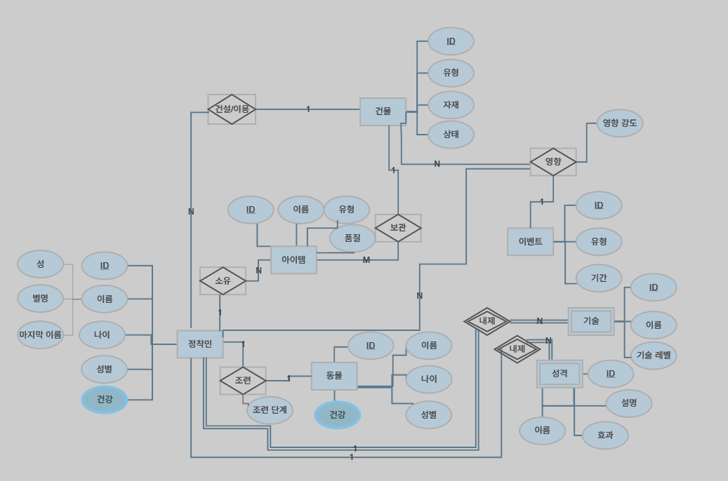
ER 모델

Slide 4
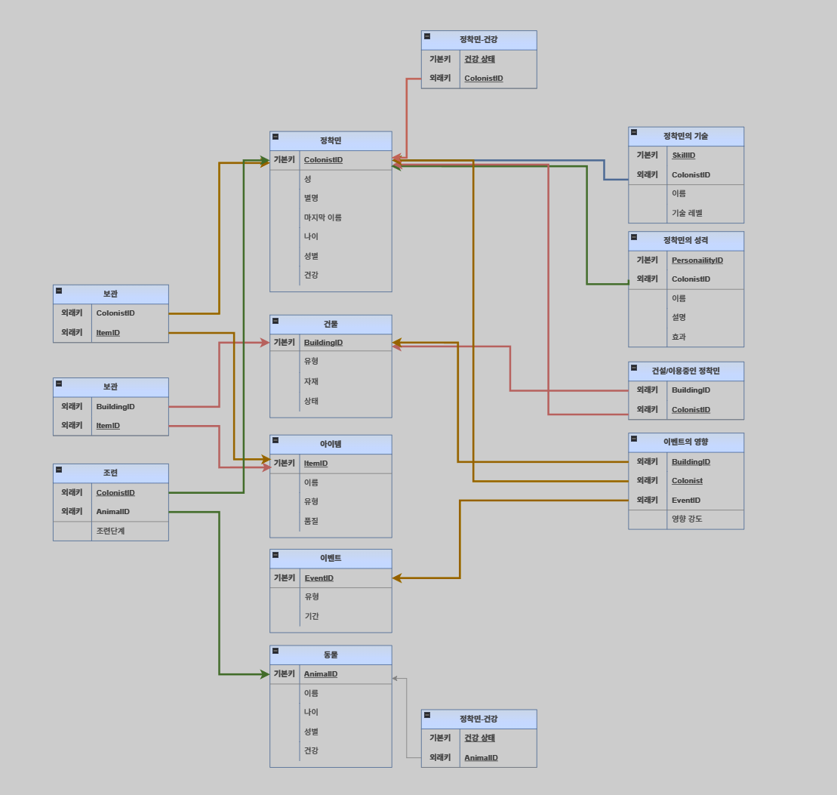
관계형 데이터모델

